Slide 1
Gorenjska + književnost (+ ideologija)
Miran Hladnik
ekskurzija jutri
moje področje
letošnja seminarska tema

Slide 2
Jest sm Gurenc.
Opozorilo:

Slide 3
Kako vpliva gorenjstvo na moje delo?
tako da se lotevam gorenjskih tem (kakršna je tudi tale)
tako da objavljam v lokalnem gorenjskem tisku
tako da nastopam na kulturnih prireditvah ob jubilejih lokalnih književnkov
tako da cenim literaturo gorenjskih rojakov bolj kot literaturo drugih

Slide 4
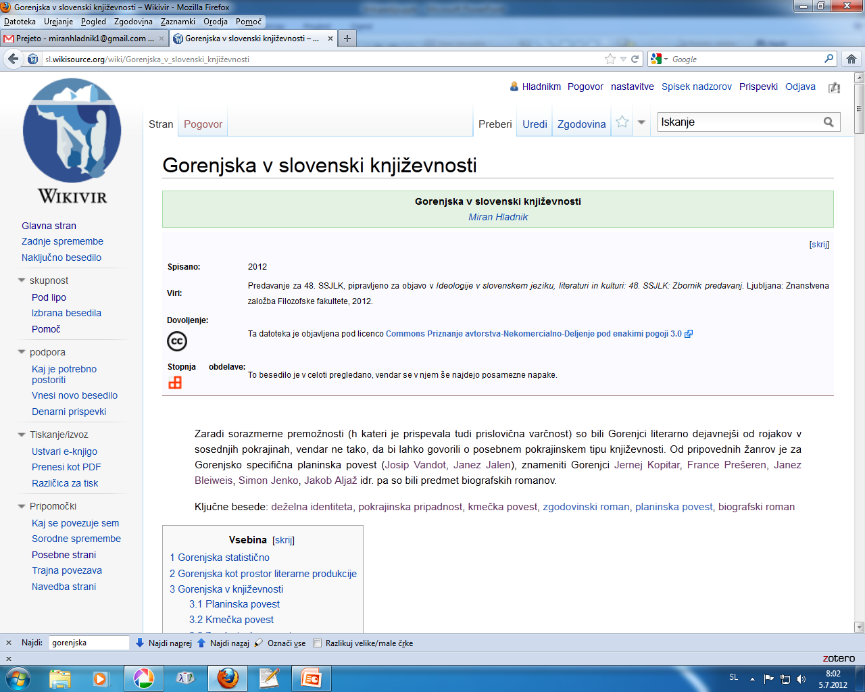
http://sl.wikisource.org/wiki/Gorenjska_v_slovenski_književnosti

Slide 5
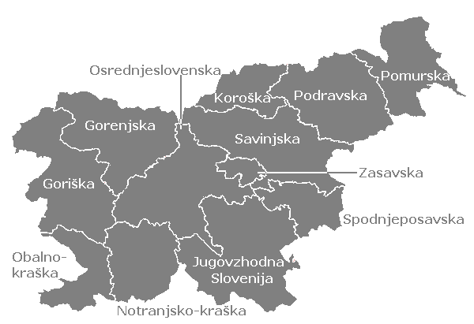
Gorenjska statistična regija

Slide 6
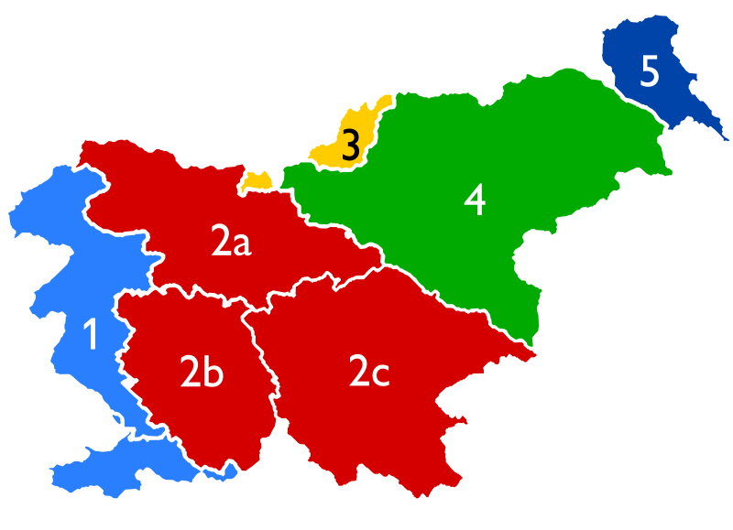
Gorenjska tradicionalno

Slide 7
Po čem prepoznamo Gorenjce?
po varčnosti (pogovorno šparovnost, ekonomičnost, smotrnost, gospodarnost, arhaično štedljivost, narečno pretrganost ... slabšalno skopost, skoporitost ...) ≠ zapravljivost
po pridnosti (delavnost, prizadevnost, marljivost) ≠ lenoba

Slide 8
Šale (vici, dovtipi, smešnice) o Gorenjcih poudarjajo njihovo skopost
Star Gorenjec leži na smrtni postelji, okoli njega pa je zbrana cela družina. "Žena, ali si tukaj?" vpraša umirajoči. "Tukaj sem, pri tebi." "Otroci, ali ste pri meni?" "Tukaj smo," se oglasijo otroci. "Kje so pa vnuki?" "Tudi vnuki smo tukaj pri postelji, oča." "Zakaj pa potem v veži luč gori?

Slide 9
Po čem se Gorenjska loči od drugih slovenskih pokrajin?
po goratosti
specifična so tudi imena in priimki
najpogostejše moško ime je Janez (v Sloveniji Franc)
najpogostejši priimek je Zupan (v Sloveniji Novak)

Slide 10
Gorenjska ima svoje narečje, ...
... nima pa svoje literarne tradicije, zato o gorenjski književnosti ne moremo govoriti.

Slide 11
Gorenjska kot ...
... prostor literarne produkcije
... literarno dogajališče

Slide 12
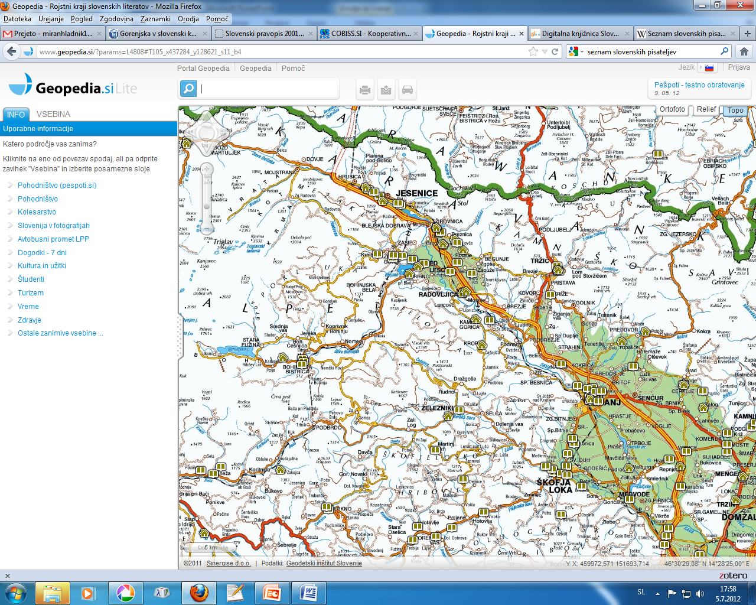
Na Gorenjskem rojeni literati

Slide 13
Gorenjske žanrske preference
Pisatelji z Gorenjske so v žanru kmečke povesti zastopani s 30 %, v žanru zgodovinske povesti pa samo s 15 %. Z drugimi besedami: Gorenjci so tematizirali kmetstvo dvakrat raje kot zgodovinske snovi!
Kljub temu sta najproduktivnejša avtorja zgodovinske povesti prav Gorenjca: Mimi Malenšek in Ivan Sivec.

Slide 14
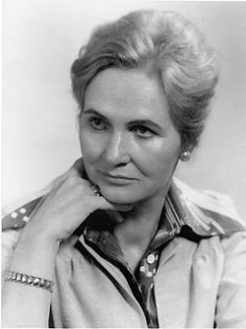
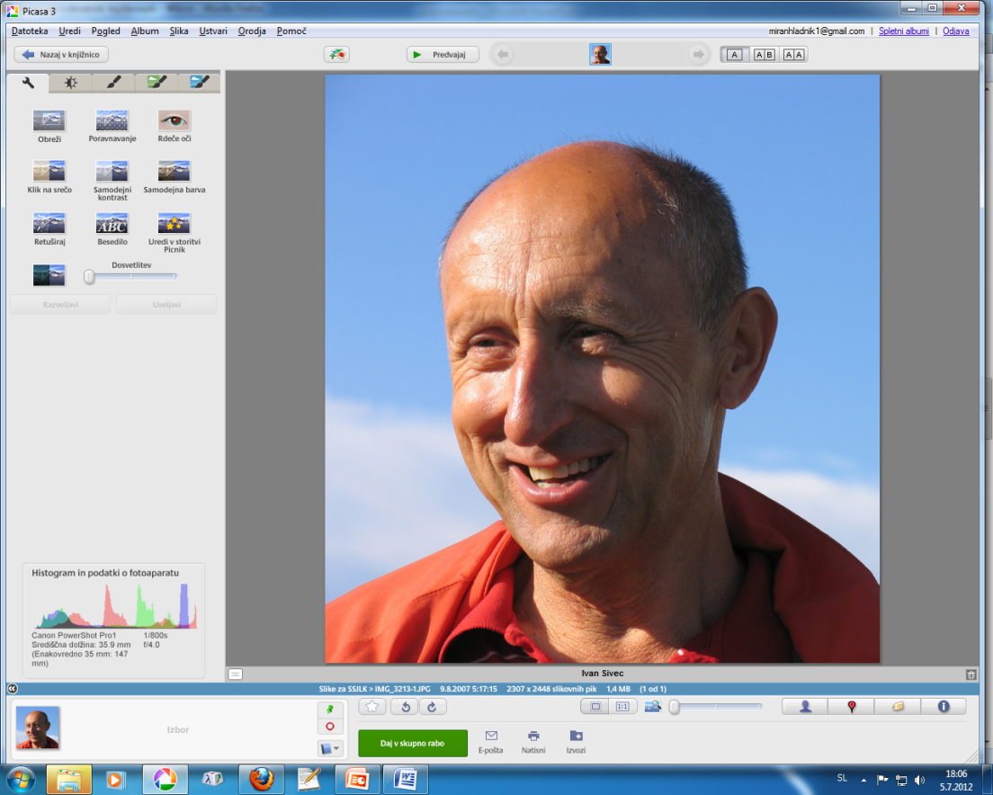
Literarno najproduktivnejša Gorenjca Mimi Malenšek (1919-2012) in Ivan Sivec (1949)

Slide 15
Med 37 slovenskimi leposlovnimi klasiki ...
... je Gorenjcev 12 (ena tretjina) :
Anton Tomaž Linhart
Valentin Vodnik
France Prešeren
Simon Jenko (»pesnik Sorškega polja«)
Janez Trdina
Janez Mencinger
Ivan Tavčar
Janko Kersnik
Fran Saleški Finžgar
Anton Leskovec
France Balantič
Ivan Hribovšek

Slide 16
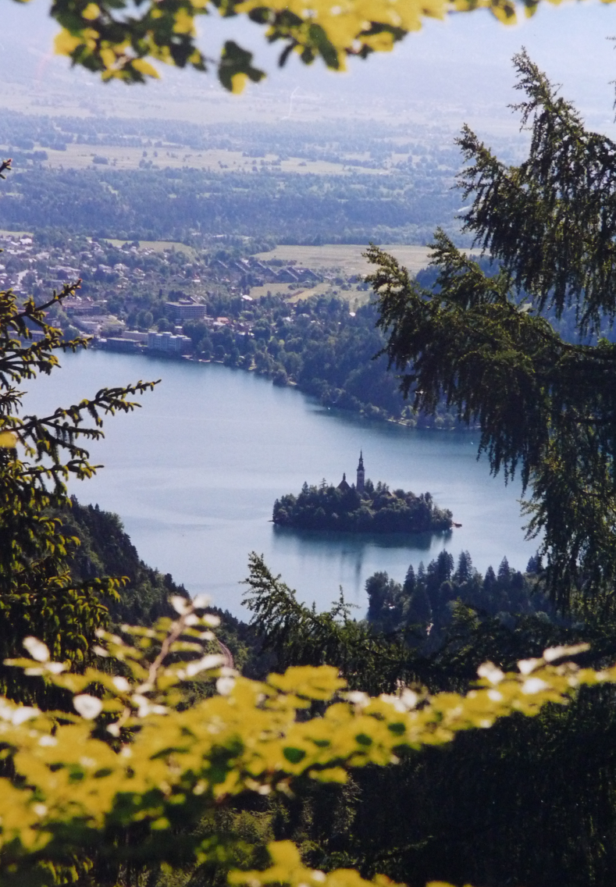
France Prešeren, Krst pri Savici, 1836
Mož in oblakov vojsko je obojno končala temna noč, kar svetla zarja zlatí z rumenmi žarki glavo trojno snežnikov kranjskih sivga poglavarja, Bohinjsko jezero stoji pokojno, sledu ni več vunanjega viharja; al somov vojska pod vodó ne mine, in drugih roparjov v dnu globočine. [...] Tje na otok z valovami obdani, v današnjih dnevih božjo pot Marije; v dnu zad stojé snežnikov velikani, poljá, ki spred se sprósti, lepotije ti kaže Bléški grad na levi strani, na desni griček se za gričam skrije. Dežela kranjska nima lepš’ga kraja, ko je z okol’šno ta, podoba raja.

Slide 17
Gorenjski avtorji so knjige izdajali in tiskali v Ljubljani
Na Gorenjskem je izšlo komaj 0,3 % vseh slovenskih knjig. Gorenjska knjižna produkcija je stregla lokalnim političnim, turističnim (romarske cerkve in toplice), šolskim in gospodarskim potrebam in literarnim ambicijam redkih posameznikov, ki so se odločali za samozaložbo. Šlo je za prevode in neambiciozno žanrsko literaturo. Tiskali so razglednice, vodnike in zemljevide in šolske učbenike za domače gospodarske panoge.

Slide 18
Gorenjska v književnosti
planinska povest in film
kmečka oz. pokrajinska povest
zgodovinska povest oz. biografski roman

Slide 19
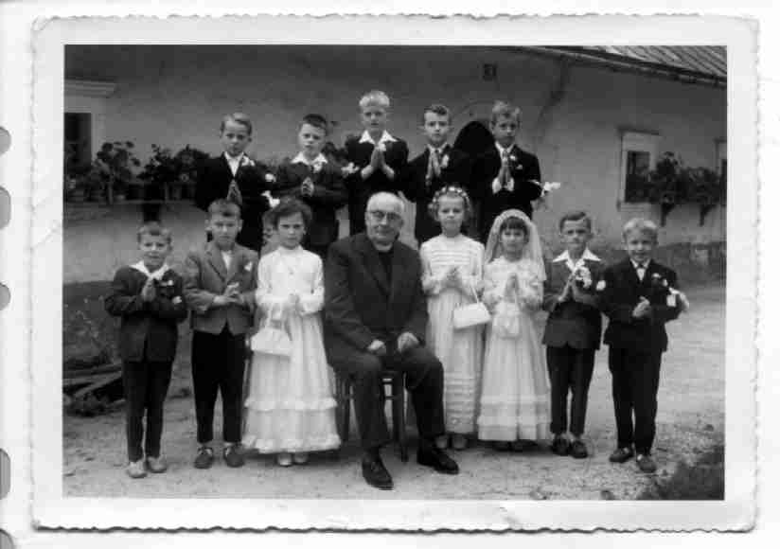
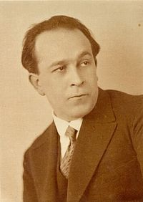
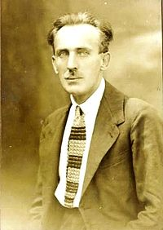
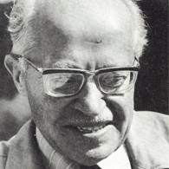
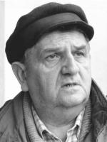
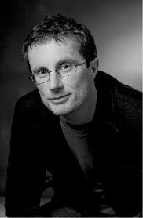
Planinska povest
Janez Jalen
Juš Kozak
Slavko Savinšek
Josip Vandot
Anton Ingolič
Tone Svetina
...
Tadej Golob

Slide 20
Planinski film
Prva dva slovenska celovečerna filma V kraljestvu Zlatoroga 1931 in Triglavske strmine 1932, narejena po scenarijih pisateljev Juša Kozaka in Janeza Jalna, sta umeščena v Julijske Alpe in v Severno triglavsko steno. Povezavo s planinsko literaturo so ohranjali tudi naslednji slovenski filmski dosežki; prvi slovenski mladinski celovečerni film Kekec (1951) in prvi slovenski barvni film Srečno, Kekec (1963) sta bila narejena po planinskih pripovedkah Josipa Vandota.

Slide 21
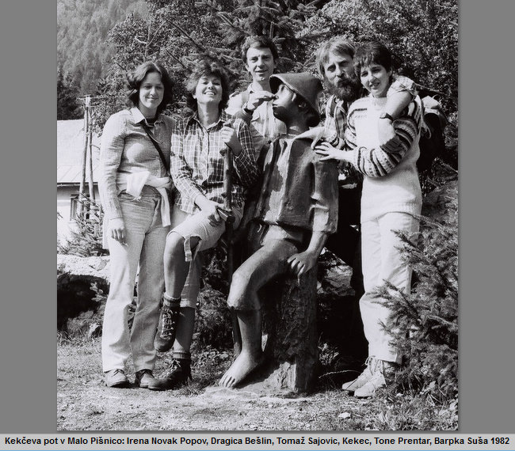
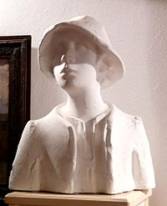
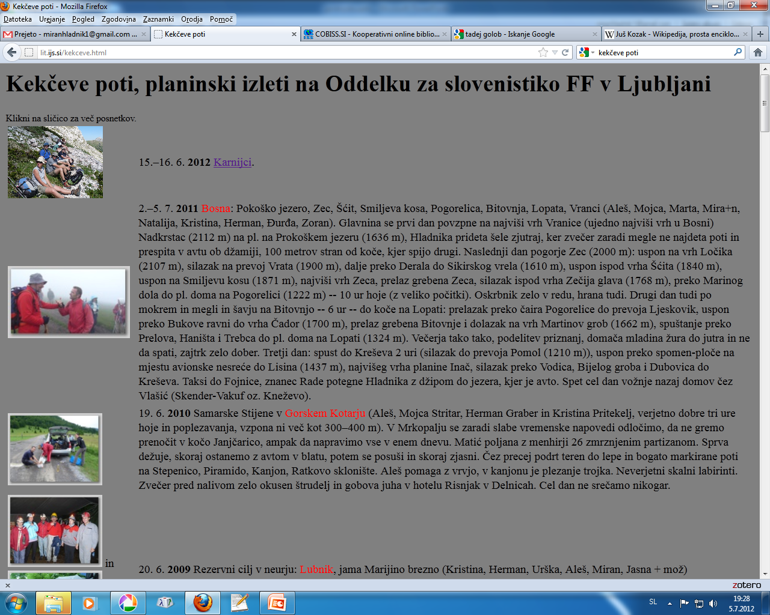
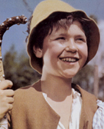
Kekec

Slide 22
Kmečka povest
Kmečkih povesti, ki so umeščene na Gorenjsko, je dobra petina (s takim deležem se ponaša le še Primorska). Glavnina sodi v pokrajinsko pripovedništvo 20. let 20. stoletja. Lokalno specifična tema naj bi bila alkoholizem (npr. Janez Jalen, Cvetkova Cilka, 1938, Jan Plestenjak, Herodež, 1944), vendar je alkoholizma čez glavo tudi pri avtorjih iz drugih pokrajin.

Slide 23
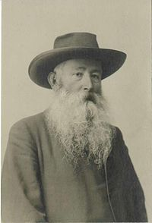
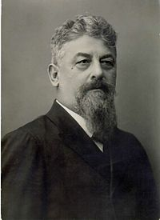
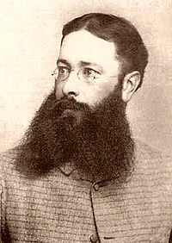
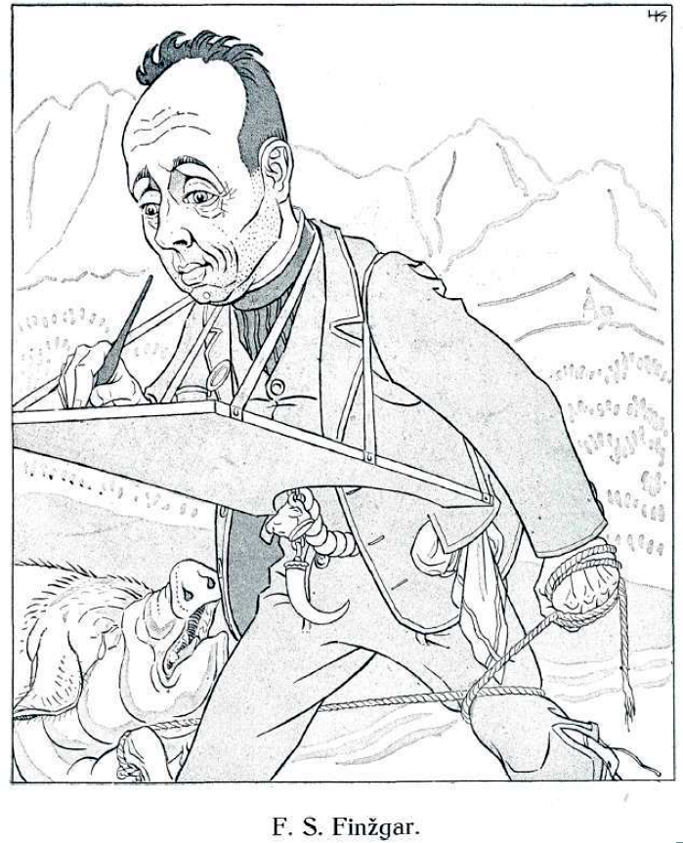
Gorenjska kmečka povest: Janez Mencinger, Ivan Tavčar, Janko Kersnik, Fran Saleški Finžgar

Slide 24
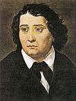
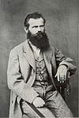
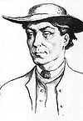
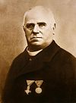
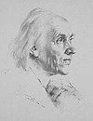
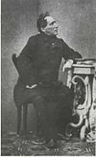
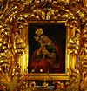
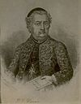
Zgodovinska povest oz. biografski roman o ...
France Prešeren Simon Jenko Anton Janša Rudolf Maister Jakob Aljaž
pesnik pesnik čebelar pesnik in general glasbenik in planinec
Marija Pomagaj Peter Pavel Glavar Jernej Kopitar Janez Bleiweis
svetnica čebelar gramatik urednik in politik

Slide 25
Gorenjski roparji in luteranci
Veliki Groga (Jurčič/Kersnik: Rokovnjači, 1881; Peter Bohinjec: Pod krivo jelko, 1923)
Dimež
Jernej Knafelj (Ivan Pregelj: Bogovec Jernej, 1923)
Peter Kupljenik (Andrej Budal: Križev pot Petra Kupljenika, 1911, 1923)

Slide 26
Ali je gorenjstvo ideologija?
Gorenjstvo ni deklarirana ideologija, saj ima beseda izredno majhno frekvenco in torej ni bilo zadosti reflektirano. Ideološko težo pa ima sinonimni izraz alpstvo kot tista reprezentativna oblika slovenstva, ki išče stikov z romanskim in germanskim kulturnim sosedstvom na goratem severozahodu in goji distanco do (ravninskega) slovanskega sorodstva na jugovzhodu. Že leta 1919 se je alpstvo kazalo pisatelju Ivanu Preglju kot preveč reducirana in ekskluzivna nalepka slovenske nacionalne identitete in nič drugače ga ni mogoče presojati danes.

Slide 27
Gorenjsko : slovensko
Izjave na račun Gorenjcev so v temelju humorne. Zapisane so bile namreč iz duha prizadevanja za zedinjeno slovenstvo, ki je z deželno različnostjo le dokumentiralo bogastvo slovenskih nravi, nikakor pa ni hotelo eno pokrajino postavljati nad drugo. Vse prežemajoča ideologija zedinjenega slovenstva si je podrejala gorenjske lokalpatriotske izjave tako, da sta pokrajinska oziroma deželna identiteta le obarvali osnovno nacionalno identiteto in jo napravili bolj pisano, slikovito in zanimivo. Parcialna pokrajinska pripadnost ni bila v rivalskem ali konfliktnem razmerju s sosednjimi in s centralno slovensko, temveč se je s sosednjimi tvorno vključevala v vseslovenski identitetni model in nadomeščala starejše deželne kolektivne identitete.

Slide 28
Šale o Gorenjcih so zdrava opozicija resnobnosti ideologizacije
Gorenjec končno pregovori lepo deklico, da sede v njegov avto in se zapelje z njim. Na primernem mestu se ustavita. Ona vzdrhti in srce ji začne hitreje utripati. Prime jo za roke, ji pogleda globoko v oči in ji zašepeta:
"Ni mi lahko, Marija, toda nekaj te moram vprašati."
Deklica vsa v pričakovanju odgovori: "Naj ti ne bo nerodno, Janez, kar vprašaj me."
"Ali boš za bencin kaj prispevala?"

